Slide 1




泰兴市小学语文何亚涛老师工作室送教到河失小学
让写作“活”起来：
体验式作文教学赋能学生的真实表达
泰兴市东街小学 吴雪美

Slide 2


目
录
一、直面现实：现存困境与深层反思
二、寻根探源：理论支撑与方向指引
三、实践路径：四大策略赋能写作“生根发芽”
四、总结提升：守正创新，让写作“活”起来

Slide 3

一
直面现实：教学困境与深层反思

Slide 4
深层困境：
2
3
1
“空心化”
内容突出
“任务化”
认知普遍
“套路化”
表达盛行

Slide 5

误区一：重技巧传授，轻生活体验
误区二：重范文模仿，轻个性表达
误区三：重最终成果，轻写作过程

Slide 6
二
寻根探源：理论支撑与方向指引

Slide 7
叶圣陶：生活是泉源
“生活犹如泉源，文章犹如溪水，泉源丰盈而不枯竭，溪水自然活泼地流个不停。”
1
写作与生活的本质关系——生活是写作的“根”，作文是生活的“叶”，唯有根深才能叶茂。
2

Slide 8
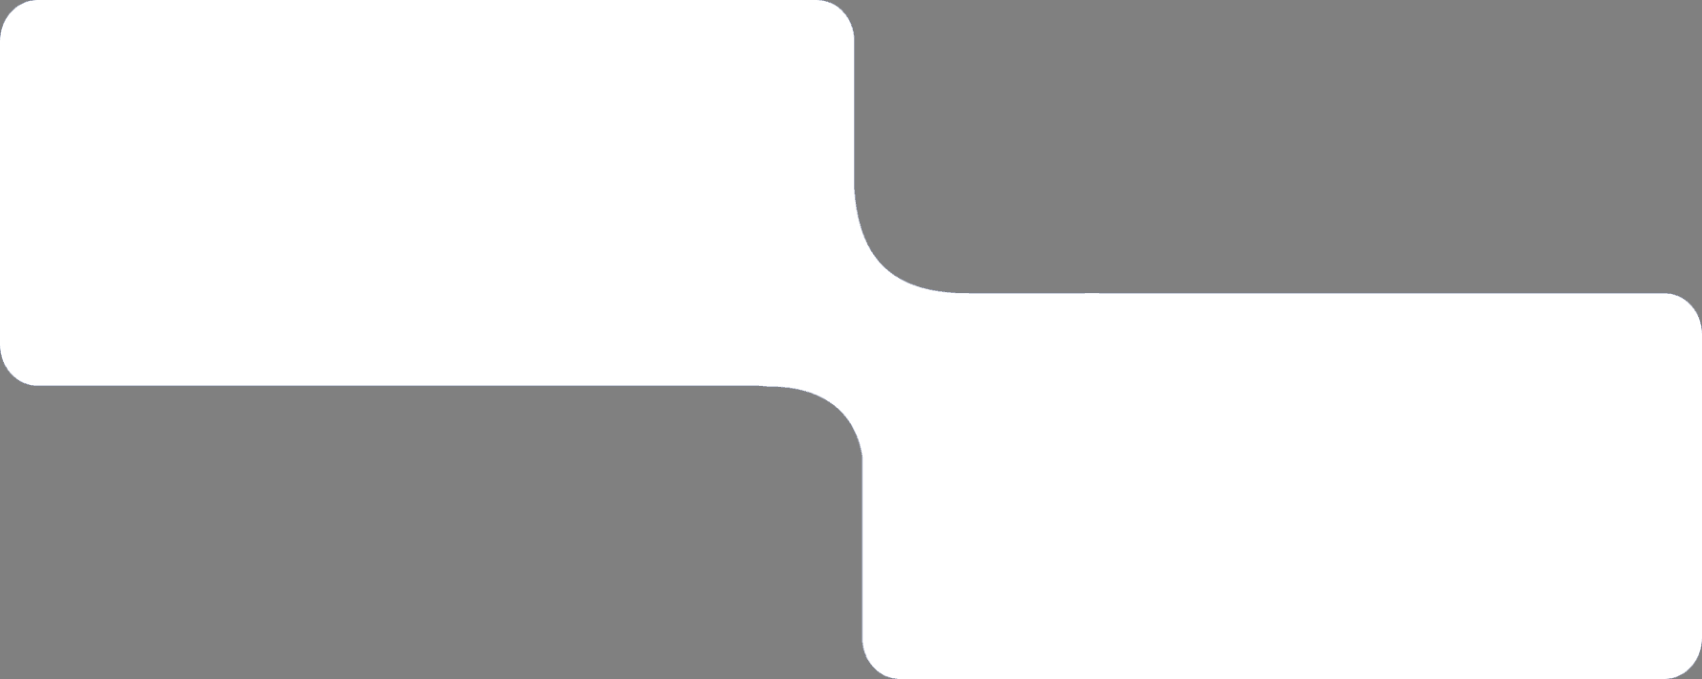
陶行知：教学做合一
1
“生活即教育”“社会即学校”“教学做合一”
“我们要以生活为中心的教学做指导，不要以文字为中心的教科书。”
2
作文教学的起点不应局限于课本范文，而应聚焦学生亲身参与的实践活动。“教学做合一”的核心在于“做”，事怎样做便怎样学，怎样学便怎样教。

Slide 9
新课标：真实语境实践
《义务教育语文课程标准（2022年版）》在“真实的语言运用情境”中引导学生开展“积极的语言实践”，培养学生的语文核心素养。
写作的本质并非应试，而是解决真实世界的表达需求，实现有效的人际沟通。

Slide 10
核心逻辑：
“体验—-感受—-表达”：通过引导学生在“做”中学、在“玩”中悟，使其心中有“感”、胸中有“情”，进而产生“不吐不快”的表达冲动，最终实现文思泉涌、下笔有神的写作状态。

Slide 11
三
实践路径：四大策略
赋能写作“生根发芽”

Slide 12
三
策略一：文本情境化
依托教材载体，深化角色体验

Slide 13
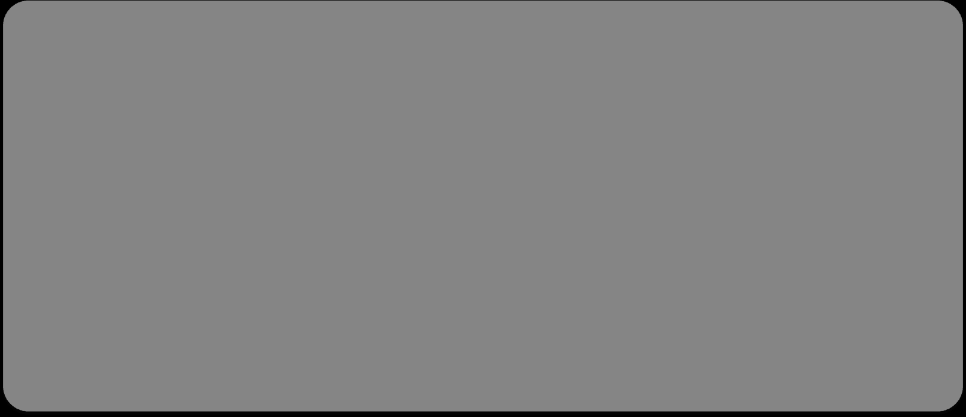
案例：《竹节人》三步走
动手做
1
让学生动手制作竹节人，记录制作过程中的困难和解决办法，为写作积累第一手素材。
玩游戏
2
举办竹节人擂台赛，设置多种角色，让学生在游戏过程中体验情感波动，为写作提供丰富的情感素材。
趁热写
3
比赛结束后，立即引导学生进行写作，提供分层写作任务，让学生根据自己的体验选择合适的写作内容。

Slide 14

年级段文本体验：
1
低年级：《小蝌蚪找妈妈》
通过饲养小蝌蚪，观察其成长过程，用图文并茂的方式写观察日记，将生活与写作紧密结合。
2
中年级：《爬山虎的脚》
携带尺子、放大镜观察校园内的爬山虎，测量“脚”与墙面的距离，绘制生长示意图，用图文并茂的方式写观察日记，将自然与写作紧密结合。
3
高年级：《少年闰土》
角色扮演：让学生分别扮演“我”和“闰土”，体验初次见面的好奇、崇拜与分别时的隔膜、惋惜，为写作积累情感体验。

Slide 15
三
策略二：生活课程化
强化观察引导，丰富素材储备

Slide 16
案例：篮球赛日记全流程
1
2
3
赛前分组观察
赛中沉浸捕捉
赛后沉淀写作
在篮球赛前，将学生分成不同观察小组，明确观察任务，培养学生有目的的观察能力和团队合作精神。
比赛过程中，学生以“小记者”的身份沉浸其中，捕捉精彩瞬间和细节，为写作积累生动素材。
比赛结束后，学生及时回顾所见所闻，将观察到的内容转化为文字，完成主题日记的写作。

Slide 17
三
策略三：评价互动化
构建评议平台，促进反思提升

Slide 18
构建分享与评议的“能量场”：
作文素材交流会
日记沙龙
将作文修改从教师单方面的“挑错”转化为师生、生生间的互动“优化”，成为学生主动反思、欣然提升的过程。

Slide 19
教师角色的转变：
“终极裁判”转变为“智慧导游”与“点火者”
1
“放大镜”式的赏识性表扬
2
“脚手架”式的发展性追问

Slide 20
结构化同伴互评：
既让学生博采众长，也潜移默化地培养了“读者意识”，让学
生明白写作是为了与读者沟通，需力求表达清晰、生动、有吸引力。

Slide 21
三
策略四：成果价值化
深化思想内涵，提升表达层次

Slide 22
1
从“事实记录”迈向“思想表达”
通过引导性问题促使其从感性体验中抽离，进行理性反思，凝练主题内涵。
2
创设多元发表机制
通过班级作文墙、班级周报、校刊等平台展示优秀作品；建立班级微信公众号，选取代表性习作，搭配活动照片与朗读音频推送……拓宽读者范围

Slide 23
四
总结提升：守正创新
让写作“活”起来

Slide 24
坚守初心
我手写我心
写作源于生活，真情成就佳作
用文字记录成长足迹，用表达传递真情实感，让写作真正成为陪伴学生终身的、有温度、有力量的成长技能。

Slide 25
感谢垂听
敬请指正

